Slide 1


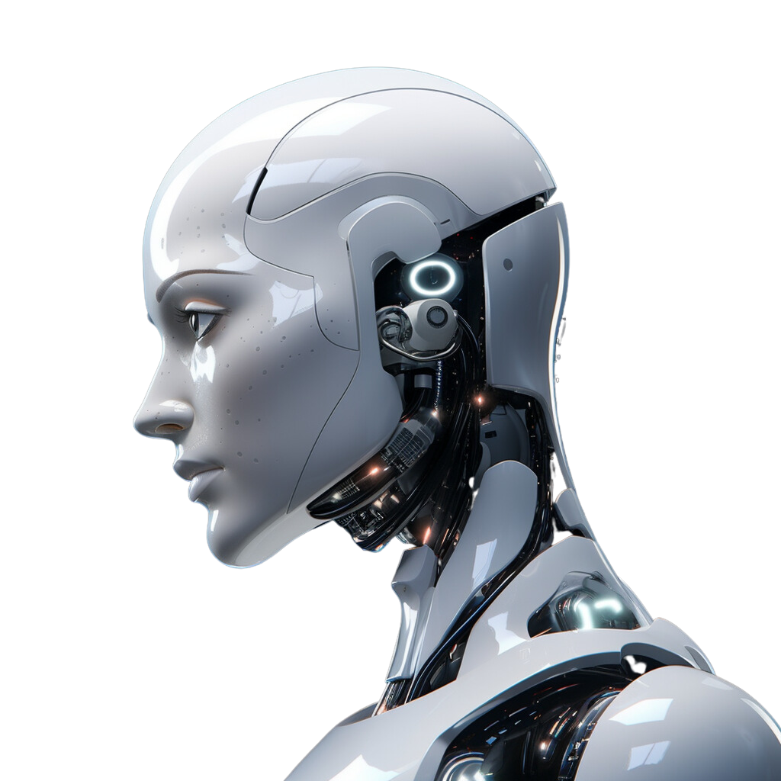
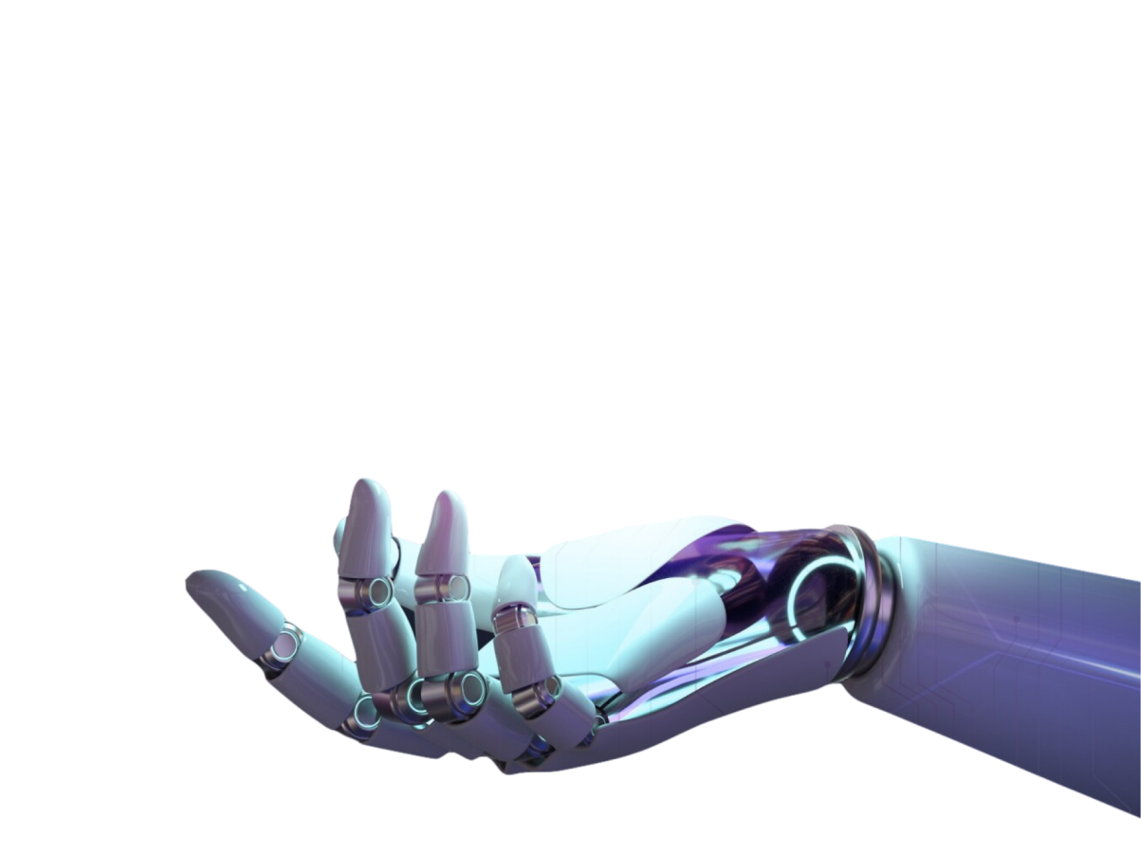
PROJETO
EDUCAÇÃO
DO FUTURO
Tuplas e dicionários

Slide 2


Sumário
Dev Full Stack - Python | Aula 01 - Listas
Tuplas
Atividades
Dicionários
Atividades

Slide 3
Tuplas
Dev Full Stack - Python | Aula 01 - Listas
Como vimos anteriormente listas no python são incrivelmente poderosas e úteis, porém não são ideais para todos os casos.
Listas não são ideais para todos os casos devido a sua natureza mutável o que permite que alguém possa alterar, modificar e até mesmo remover um elemento de dentro da nossa lista.
Porém, o python não oferece somente uma maneira de armazenar mais de uma informação ao mesmo tempo, temos também as tuplas.

Slide 4
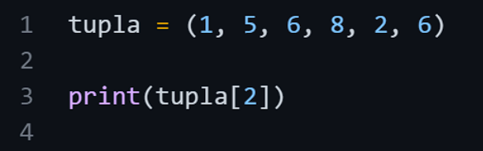
Tuplas
Dev Full Stack - Python | Aula 01 - Listas
As tuplas são muito parecidas com as nossas listas, porém com algumas diferenças.
A sintaxe da tupla é diferente da lista, pois ela começa com um par de ().

Slide 5

Dev Full Stack - Python | Aula 01 - Listas
Iterando sobre tuplas
tuplas também são iteráveis, isso significa que podemos percorrer uma lista utilizando estruturas de repetição.
A iteração tem o objetivo de percorrer os elementos contidos numa lista. Estudamos, que o Python possui 2 instruções definidas para que sejamos capazes de trabalhar com Iteração, que são, a estrutura while e a estrutura for.
‹#›

Slide 6
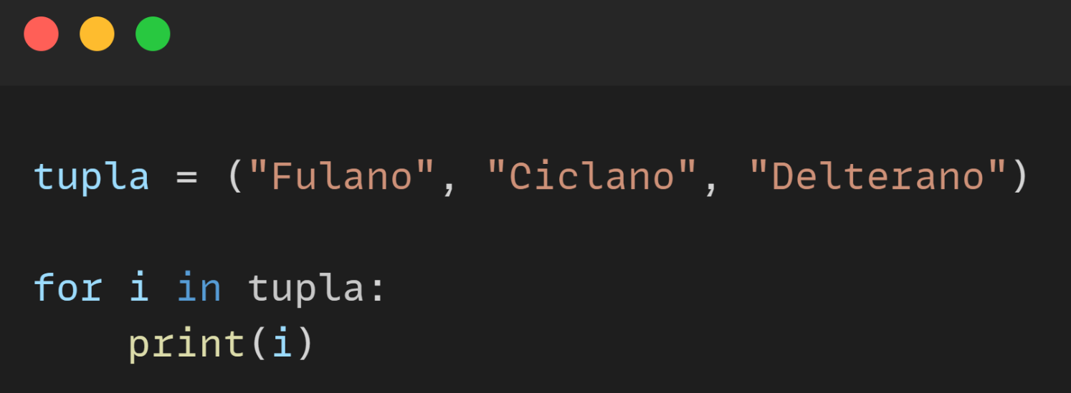
Dev Full Stack - Python | Aula 01 - Listas
Iterando sobre tuplas
‹#›

Slide 7
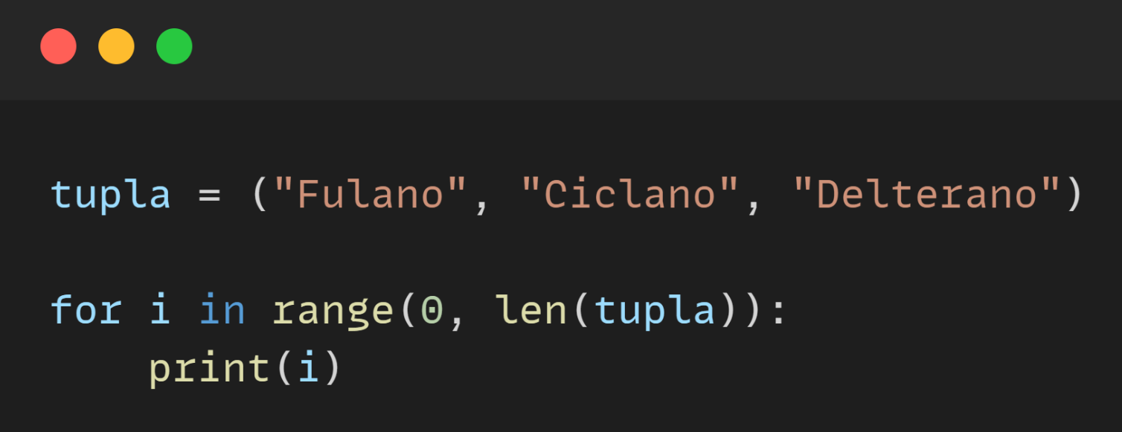
Dev Full Stack - Python | Aula 01 - Listas
Iterando sobre tuplas
‹#›

Slide 8
Atividades Tuplas
Dev Full Stack - Python | Aula 01 - Listas
Faça uma tupla com 5 números e depois print todos eles em tela.
Crie uma tupla com 5 elementos e depois print o elemento que está no último index.
Faça uma tupla com 5 elementos e depois percorra cada elemento da tupla com um for.

Slide 9
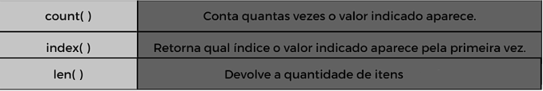
Funções de uma Tupla
Dev Full Stack - Python | Aula 01 - Listas
Uma TUPLA é uma estrutura de dados semelhante a uma lista, mas com a diferença fundamental de ser imutável, ou seja, seus elementos não podem ser modificados após a criação.
Por causa desse fator suas funções também são limitadas

Slide 10
Dicionários
Dev Full Stack - Python | Aula 01 - Listas
Dicionários são estruturas de dados parecidas com as listas, porém ele usa um tipo diferente de organização.
Ao invés de usar a indexação que já conhecemos ele optar por ir por um caminho diferente conhecido como chave e valor.
Para criarmos um dicionario é bem simples basta criarmos nossa variável e em seguida abrir o par de {}.

Slide 11
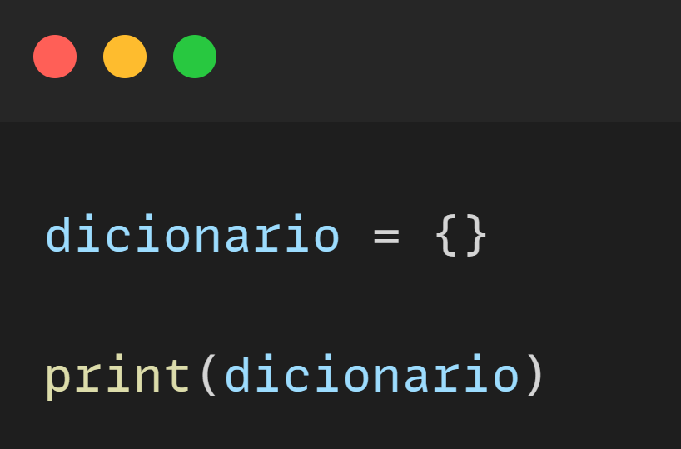
Declarando um dicionário
Dev Full Stack - Python | Aula 01 - Listas
Exemplo de um dicionário.

Slide 12
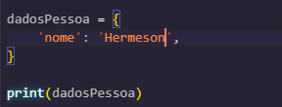
Dicionários
Dev Full Stack - Python | Aula 01 - Listas
Quando usamos os dicionários deixamos de seguir aquela ideia de indexação e agora começamos a fazer associações.
Iremos agora associar determinadas chaves a um valor específico.

Slide 13

Atividades
Dev Full Stack - Python | Aula 01 - Listas
Crie um dicionário chamado aluno com as seguintes informações:
Nome: "João"
Idade: 20
Curso: "Engenharia"
Printe todas as informações do dicionario.

Slide 14
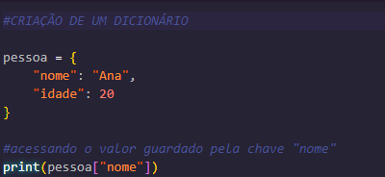
Acessando valores de um dicionario
Dev Full Stack - Python | Aula 01 - Listas
Podemos acessar os valores dele de forma similar a como acessamos os valores de uma lista, por exemplo, com a diferença de que usamos as chaves que definimos no lugar dos índices numéricos:

Slide 15
Atividades
Dev Full Stack - Python | Aula 01 - Listas
Crie um dicionario com 5 chaves e valores
Acesse o valor de cada um deles pelas suas chaves.

Slide 16
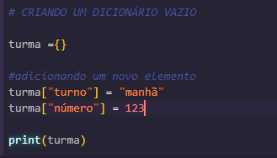
Adicionando valores em um dicionario
Dev Full Stack - Python | Aula 01 - Listas
Podemos adicionar valores dentro de um dicionario simplesmente criando uma chave que não existe dentro do mesmo e associando um valor a ele.

Slide 17
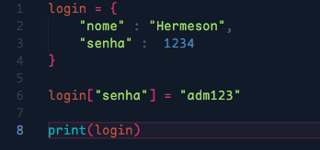
Modificando valores em um dicionario
Dev Full Stack - Python | Aula 01 - Listas
Para modificar um valor já existente em um dicionário basta apenas chamar a sua chave e alterar o valor definido anteriormente.

Slide 18
Atividades
Dev Full Stack - Python | Aula 01 - Listas
Faça um dicionario vazio.
Agora preencha este dicionário com 5 chaves e valores. A chave deve ser algum produto, como leite, ovos, etc., e o valor deve ser o seu preço.
Agora atualize o valor do primeiro elemento do seu dicionario e coloque um novo preço nele.

Slide 19
Funções internas de um dicionário
Dev Full Stack - Python | Aula 01 - Listas
No python, toda estrutura possui métodos internos que realizam algumas funções. No python, as listas também usufruem desse benefício.
Os principais métodos internos das listas são:
clear()
copy()
items()
keys()

Slide 20
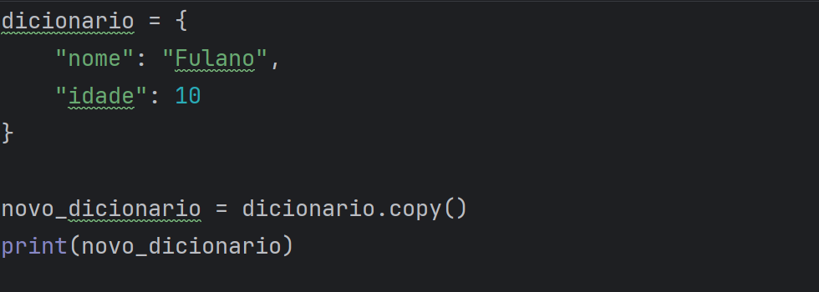
Copy()
Dev Full Stack - Python | Aula 01 - Listas
Cópia todos os valores de um dicionario para outro.

Slide 21
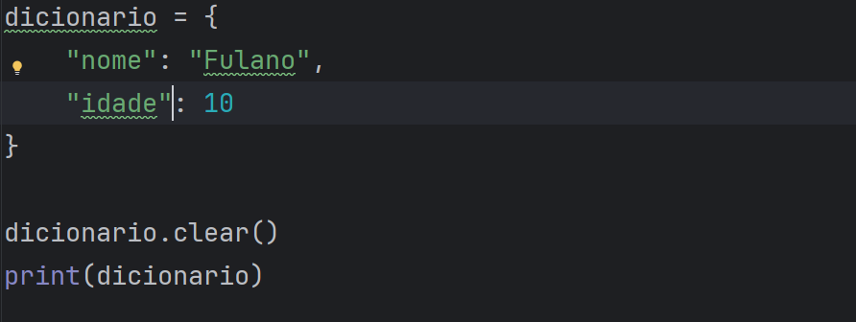
Clear()
Dev Full Stack - Python | Aula 01 - Listas
Remove todos os elementos de um dicionário.

Slide 22
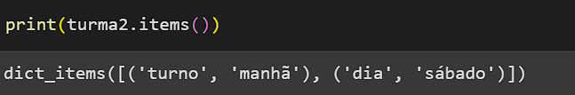
Items()
Dev Full Stack - Python | Aula 01 - Listas
Retorna as chaves e valores de um dicionario em um formato de tupla.

Slide 23
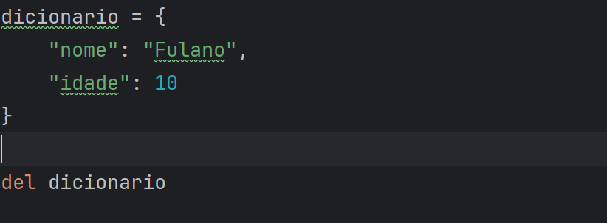
Del()
Dev Full Stack - Python | Aula 01 - Listas
Deleta todos os elementos de um dicionario.

Slide 24
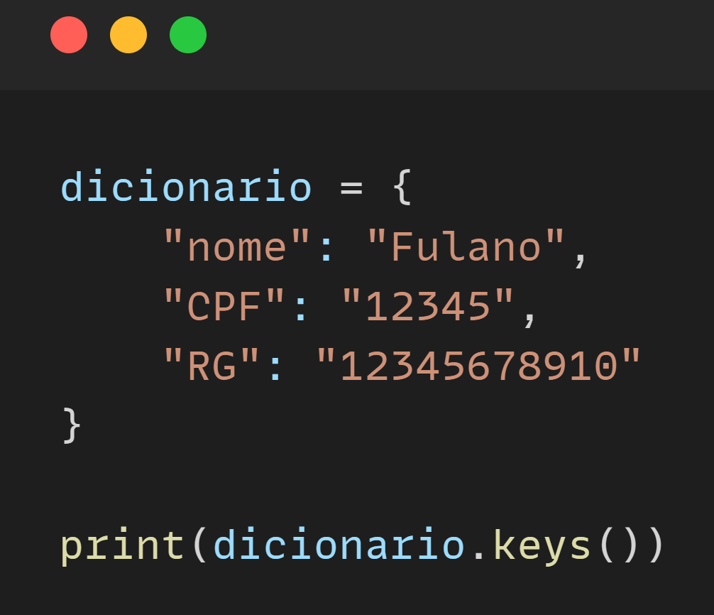
keys()
Dev Full Stack - Python | Aula 01 - Listas
Retorna somente todas as chaves de um dicionario.

Slide 25
Atividades
Dev Full Stack - Python | Aula 01 - Listas
Crie um dicionário chamado aluno com as seguintes informações:
Nome: "João"
Idade: 20
Curso: "Engenharia"
Em seguida:
Exiba o dicionário original.
Aplique o método clear() no dicionário.
Mostre o dicionário novamente.

Slide 26
Atividades
Dev Full Stack - Python | Aula 01 - Listas
Crie um dicionário chamado produto com os dados:
nome: "Caneta"
preço: 2.50
Depois:
Faça uma cópia do dicionário chamada produto_promocao.
Altere o valor da chave preço em produto_promocao para 1.99.
Mostre os dois dicionários para comparar.

Slide 27
Atividades
Dev Full Stack - Python | Aula 01 - Listas
Crie um dicionário chamado produto com os dados:
título: "Python para Iniciantes"
autor: "Carlos Silva"
ano: 2025
Use um laço for com items() para exibir cada chave e seu respectivo valor no formato:

Slide 28
Atividades
Dev Full Stack - Python | Aula 01 - Listas
Crie um dicionário chamado aluno com os dados
nome: "Maria"
nota: 8.7
Mostre todas as chaves do dicionário usando keys().
Pergunte ao usuário via input() qual chave ele quer verificar.
Mostre uma mensagem dizendo se a chave existe ou não no dicionário.

Slide 29
Desafio
Dev Full Stack - Python | Aula 01 - Listas
Crie um dicionário chamado agenda com os seguintes contatos:
agenda = {
"Carlos": "9999-1234",
"Ana": "9888-4321",
"Pedro": "9777-5678"
}
Crie uma cópia chamada backup_agenda.
Esvazie o dicionário agenda usando clear().
Mostre o conteúdo de ambos os dicionários.

Slide 30

Obrigado pela atenção! Até a próxima :)

